Slide 1
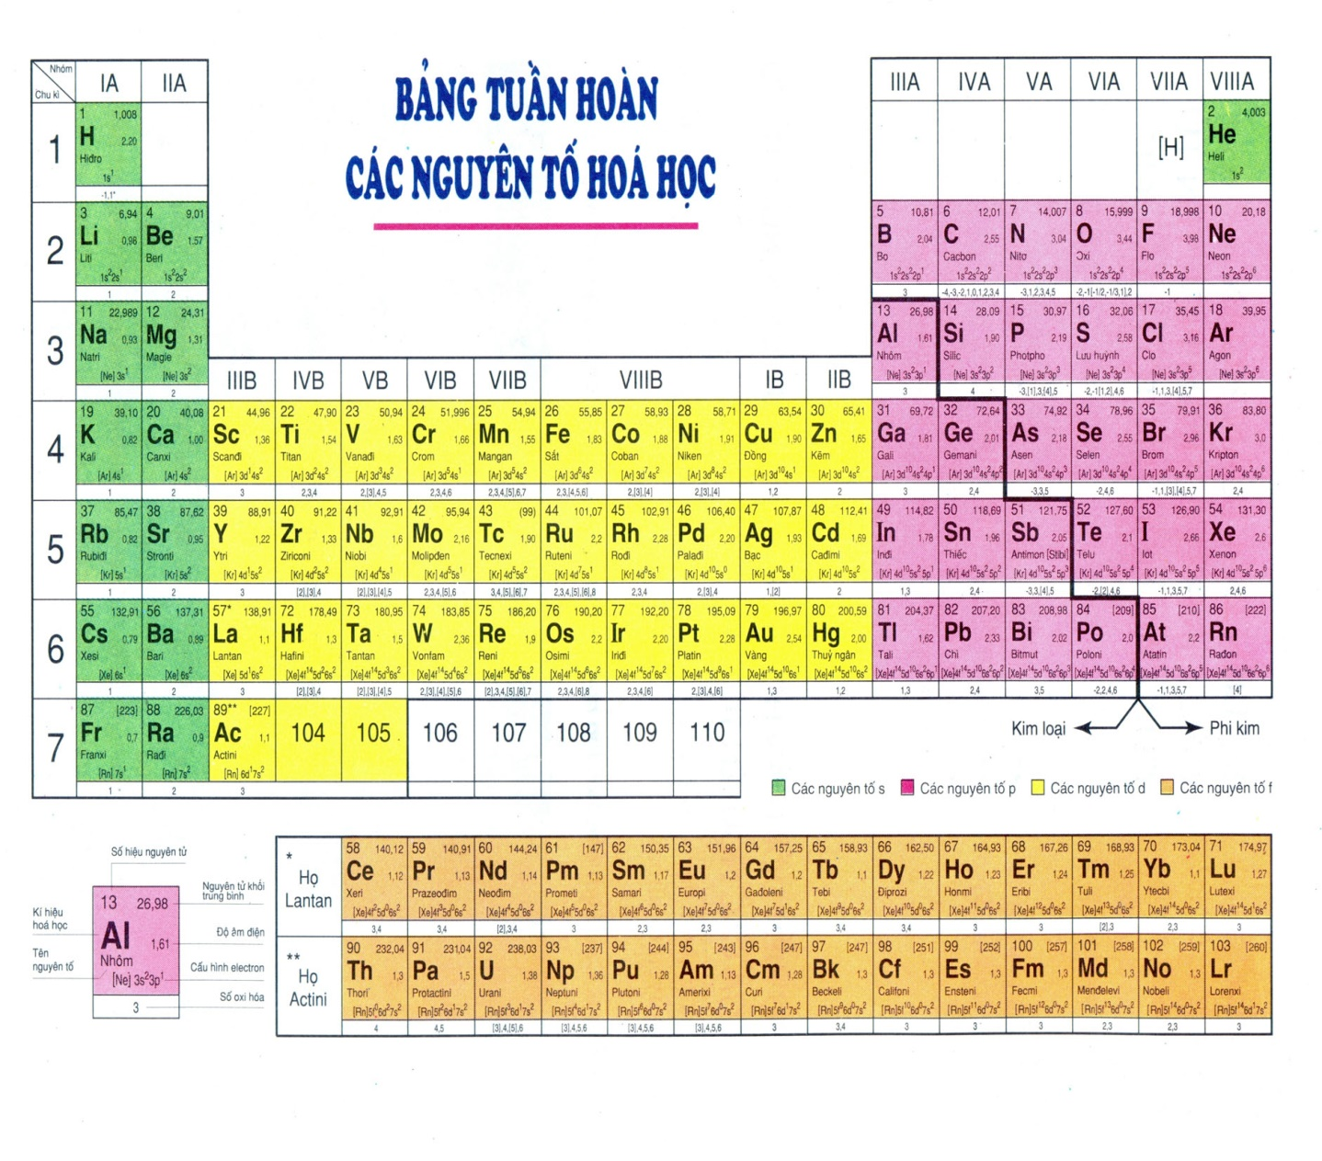
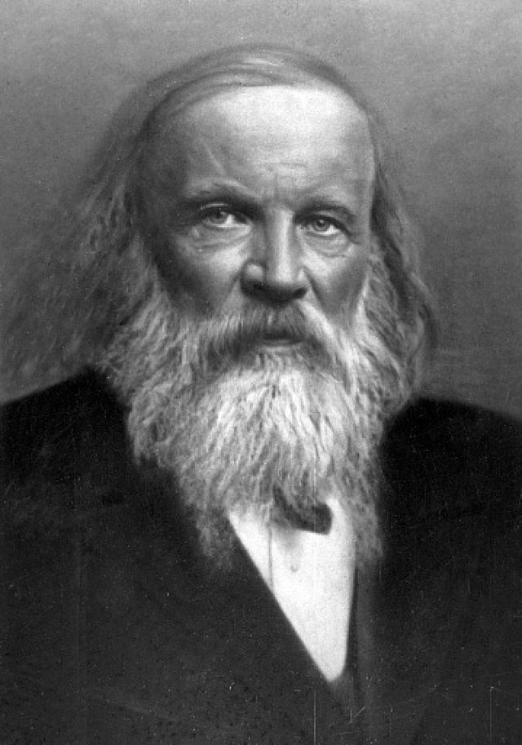
Bài 9
ÔN TẬP CHƯƠNG 2

Slide 2
2019
NĂM QUỐC TẾ KỈ NIỆM 150 NĂM RA ĐỜI ‘BẢNG HỆ THỐNG TUẦN HOÀN CÁC NGUYÊN TỐ HÓA HỌC’

Slide 4
00:00
03:00
02:59
02:58
02:57
02:56
02:55
02:54
02:53
02:52
02:51
02:50
02:49
02:48
02:47
02:46
02:45
02:44
02:43
02:42
02:41
02:40
02:39
02:38
02:37
02:36
02:35
02:34
02:33
02:32
02:31
02:30
02:29
02:28
02:27
02:26
02:25
02:24
02:23
02:22
02:21
02:20
02:19
02:18
02:17
02:16
02:15
02:14
02:13
02:12
02:11
02:10
02:09
02:08
02:07
02:06
02:05
02:04
02:03
02:02
02:01
02:00
01:59
01:58
01:57
01:56
01:55
01:54
01:53
01:52
01:51
01:50
01:49
01:48
01:47
01:46
01:45
01:44
01:43
01:42
01:41
01:40
01:39
01:38
01:37
01:36
01:35
01:34
01:33
01:32
01:31
01:30
01:29
01:28
01:27
01:26
01:25
01:24
01:23
01:22
01:21
01:20
01:19
01:18
01:17
01:16
01:15
01:14
01:13
01:12
01:11
01:10
01:09
01:08
01:07
01:06
01:05
01:04
01:03
01:02
01:01
01:00
00:59
00:58
00:57
00:56
00:55
00:54
00:53
00:52
00:51
00:50
00:49
00:48
00:47
00:46
00:45
00:44
00:43
00:42
00:41
00:40
00:39
00:38
00:37
00:36
00:35
00:34
00:33
00:32
00:31
00:30
00:29
00:28
00:27
00:26
00:25
00:24
00:23
00:22
00:21
00:20
00:19
00:18
00:17
00:16
00:15
00:14
00:13
00:12
00:11
00:10
00:09
00:08
00:07
00:06
00:05
00:04
00:03
00:02
00:01

Slide 5
Na NHÓM 1 | H NHÓM 2 | F NHÓM 3 | O NHÓM 4 | Ne NHÓM 5 | Fe NHÓM 6
Sodium | Hydrogen | Flourine | Oxygen | Neon | Iron
[Ne]3s¹ | 1s¹ | [He]2s²p⁵ | [He]2s2p⁴ | [He]2s2p⁶ | [Ar]3d⁶4s²
Chu kì 3, nhóm IA | Chu kì 1, nhóm IA | Nhóm VIIA | Nhóm VIA | Nhóm VIIIA | Nhóm VIIIB
Nguyên tử có 11 proton | Nguyên tử có 1 proton | Nguyên tử có 9 proton | Nguyên tử có 8 proton | Nguyên tử có 10 proton | Nguyên tử có 26 proton
Oxide có tính base mạnh | Phi kim thuộc nhóm IA | Độ âm điện lớn nhất | Độ âm điện lớn thứ 2 | Nguyên tử có 10 electron | Nguyên tố d
Kim loại kiềm | Phổ biến nhất trong mặt trời | Phi kim mạnh nhất | Phổ biến nhất trong vỏ trái đất | Khí hiếm | Kim loại chuyển tiếp

Slide 6
05:00
04:59
04:58
04:57
04:56
04:55
04:54
04:53
04:52
04:51
04:50
04:49
04:48
04:47
04:46
04:45
04:44
04:43
04:42
04:41
04:40
04:39
04:38
04:37
04:36
04:35
04:34
04:33
04:32
04:31
04:30
04:29
04:28
04:27
04:26
04:25
04:24
04:23
04:22
04:21
04:20
04:19
04:18
04:17
04:16
04:15
04:14
04:13
04:12
04:11
04:10
04:09
04:08
04:07
04:06
04:05
04:04
04:03
04:02
04:01
04:00
03:59
03:58
03:57
03:56
03:55
03:54
03:53
03:52
03:51
03:50
03:49
03:48
03:47
03:46
03:45
03:44
03:43
03:42
03:41
03:40
03:39
03:38
03:37
03:36
03:35
03:34
03:33
03:32
03:31
03:30
03:29
03:28
03:27
03:26
03:25
03:24
03:23
03:22
03:21
03:20
03:19
03:18
03:17
03:16
03:15
03:14
03:13
03:12
03:11
03:10
03:09
03:08
03:07
03:06
03:05
03:04
03:03
03:02
03:01
03:00
02:59
02:58
02:57
02:56
02:55
02:54
02:53
02:52
02:51
02:50
02:49
02:48
02:47
02:46
02:45
02:44
02:43
02:42
02:41
02:40
02:39
02:38
02:37
02:36
02:35
02:34
02:33
02:32
02:31
02:30
02:29
02:28
02:27
02:26
02:25
02:24
02:23
02:22
02:21
02:20
02:19
02:18
02:17
02:16
02:15
02:14
02:13
02:12
02:11
02:10
02:09
02:08
02:07
02:06
02:05
02:04
02:03
02:02
02:01
02:00
01:59
01:58
01:57
01:56
01:55
01:54
01:53
01:52
01:51
01:50
01:49
01:48
01:47
01:46
01:45
01:44
01:43
01:42
01:41
01:40
01:39
01:38
01:37
01:36
01:35
01:34
01:33
01:32
01:31
01:30
01:29
01:28
01:27
01:26
01:25
01:24
01:23
01:22
01:21
01:20
01:19
01:18
01:17
01:16
01:15
01:14
01:13
01:12
01:11
01:10
01:09
01:08
01:07
01:06
01:05
01:04
01:03
01:02
01:01
01:00
00:59
00:58
00:57
00:56
00:55
00:54
00:53
00:52
00:51
00:50
00:49
00:48
00:47
00:46
00:45
00:44
00:43
00:42
00:41
00:40
00:39
00:38
00:37
00:36
00:35
00:34
00:33
00:32
00:31
00:30
00:29
00:28
00:27
00:26
00:25
00:24
00:23
00:22
00:21
00:20
00:19
00:18
00:17
00:16
00:15
00:14
00:13
00:12
00:11
00:10
00:09
00:08
00:07
00:06
00:05
00:04
00:03
00:02
00:01
00:00

Slide 7
I. Kiến thức cần nắm vững
1. Cấu tạo bảng tuần hoàn
a) - Điện tích hạt nhân tăng dần. - Cùng số lớp electron ⇒ cùng chu kì (hàng). - Cùng số electron hóa trị ⇒ cùng nhóm (cột).
b) Trong bảng tuần hoàn hiện nay có 118 nguyên tố, 7 chu kì, 18 cột (8 cột nhóm A và 10 cột nhóm B) chia thành 8 nhóm A (IA đến VIIIA) và 8 nhóm B (IB đến VIIIB). Mỗi nhóm là 1 cột, riêng nhóm VIIIB gồm 3 cột.

Slide 8
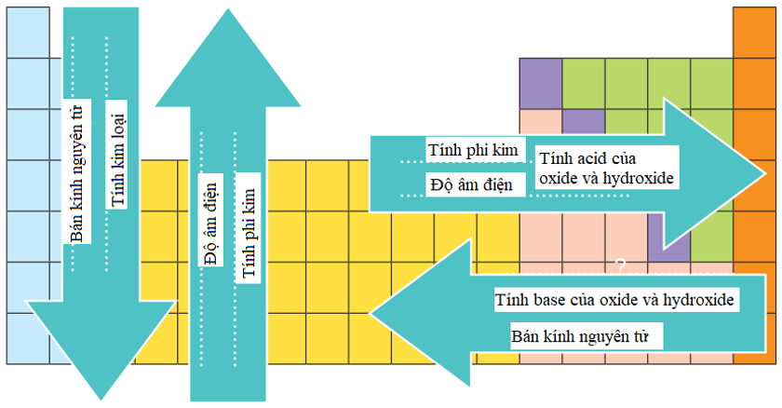
I. Kiến thức cần nắm vững
2. Xu hướng biến đổi trong bảng tuần hoàn ( Có thể dùng kí hiệu)

Slide 9
I. Kiến thức cần nắm vững
3. Bảng tuần hoàn và cấu tạo nguyên tử
Số Z = số proton = số electron = số hiệu nguyên tử Số lớp electron = số thứ tự chu kì Số electron lớp ngoài cùng = số thứ tự nhóm A
4. Định luật tuần hoàn
Tính chất của các nguyên tố và đơn chất cũng như thành phần và tính chất của các hợp chất tạo nên từ các nguyên tố đó biến đổi tuần hoàn theo chiều tăng của điện tích hạt nhân nguyên tử.

Slide 10
Tăng Tốc
%

Slide 11
HÓA HỌC VUI
10. Trong một chu kì, theo chiều tăng điện tích hạt nhân, tính bazơ của oxit, hidroxit biến đổi?
9. Nguyên tố R thuộc nhóm VA. Công thức oxit cao nhất và hợp chất khí với hidro là gì?
8. Trong một chu kì, theo chiều tăng điện tích hạt nhân, giá trị độ âm điện nói chung biến đổi như thế nào?
7. Trong một nhóm A, theo chiều tăng điện tích hạt nhân, tính KL, tính PK biến đổi thế nào?
6. Nhóm halogen, Kim loại kiềm, Khí hiếm lần lượt thuộc nhóm A nào?
3. Bảng tuần hoàn có mấy chu kì?
4. Số nguyên tố trong mỗi chu kì?
1. Có mấy nguyên tắc sắp xếp các nguyên tố trong bảng tuần hoàn?
5. Nhóm A gồm nguyên tố nào? Nhóm B gồm nguyên tố nào?
2. Số thứ tự của chu kì bằng ......
Nhóm Halogen: VIIA Nhóm kiem loại kiềm: IA Nhóm khí hiếm: VIIIA
Chu kì 1: 2; Chu kì 2, 3: 8; Chu kì 4, 5: 18, Chu kì 6: 32, Chu kì 7: Chưa hoàn thành
Tính KL tăng dần, tính Pk giảm dần
Nhóm A gồm nguyên tố s, p. Nhóm B gồm nguyên tố d, f
Số lớp electron trong nguyên tử.
Có 7 chu kì.
Có 3 nguyên tắc.
R₂O₅; RH₃
Giảm dần
Tăng dần

Slide 12
ONG TÌM HÌNH
%

Slide 13
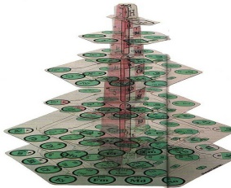
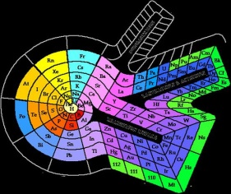
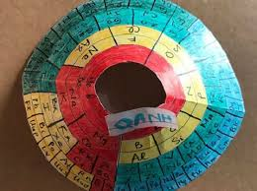
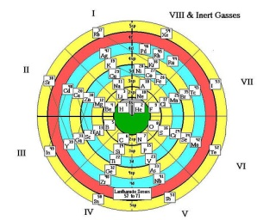
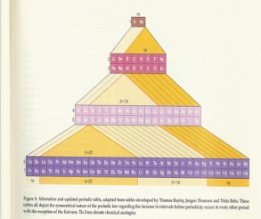
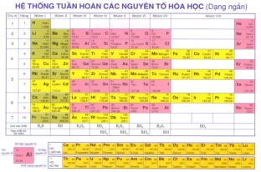
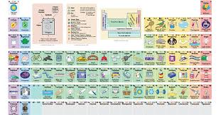
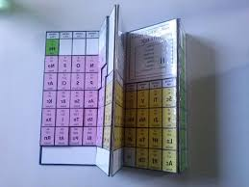
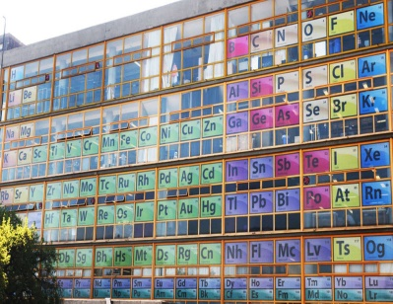
Tìm hình: Bảng tuần hoàn NTHH
C1
C2
C3
C4
C5
C6
C7
C8
1
CHÚC MAY MẮN LẦN SAU
2
3
4
5
6
CHÚC MAY MẮN LẦN SAU
7
8
9
10
CHÚC MAY MẮN LẦN SAU
11
12

Slide 14
Câu 1
Tìm câu sai trong những câu dưới đây
A. Trong chu kì, các nguyên tố được xếp theo chiều điện tích hạt nhân tăng dần.
B. Nguyên tử của các nguyên tố trong cùng một chu kì có cùng số electron hóa trị.
C. Nguyên tử của các nguyên tố trong cùng một chu kì có cùng số lớp electron.
D. Chu kì thường bắt đầu là một kim loại kiềm, kết thúc là một khí hiếm (trừ chu kì 1 và chu kì 7)
Câu B

Slide 15
Câu 2
Trong mỗi chu kỳ, từ trái sang phải theo chiều tăng dần của điện tích hạt nhân thì
A. tính kim loại tăng, tính phi kim tăng
B. tính kim loại tăng, tính phi kim giảm
C. tính kim loại giảm, tính phi kim tăng
D. tính kim loại giảm, tính phi kim giảm
Câu C

Slide 16
Câu 3
Cho các nguyên tố: ₉F, ₁₄Si, ₁₆S, ₁₇ Cl. Chiều giảm dần tính phi kim của chúng là
A. F > Cl > S > Si
B. F > Cl > Si > S
C. Si > S > F > Cl
D. Si > S > Cl > F.
Câu A

Slide 17
Câu 4
Điện tích hạt nhân của nguyên tử là:
X (Z = 6); Y (Z = 7); M (Z = 20); Q (Z = 19).
Nhận xét nào sau đây đúng
X, Y là phi kim; M, Q là kim loại.
B. Tất cả đều là phi kim.
C. X, Y, Q là phi kim; M là kim loại.
D. X là phi kim; Y là khí hiếm; M, Q là kim loại.
Câu A

Slide 18
Câu 5
Trong một nhóm A của bảng tuần hoàn, đi từ trên xuống dưới thì điều khẳng định nào đúng
Tính phi kim tăng dần.
B. Bán kính nguyên tử tăng dần.
C. Độ âm điện tăng dần.
D. Tính kim loại giảm dần.
Câu B

Slide 19
Câu 6
Nguyên tử của nguyên tố X có Z = 17. Công thức hợp chất khí của X với hydrogen và công thức oxide cao nhất của X là
HX₃, X₂O₅
B. X₂H, XO₃
C. H₂X, XO₃
D. HX, X₂O₇
Câu D

Slide 20
Câu 7
Khi cho 0,6 g một kim loại nhóm IIA tác dụng với nước thu được 0,336 lit khí H₂(đktc). Kim loại đó là
A. Ca (M=40) B. Sr (M=88)
C. Ba (M =137) D. Mg (M=24)
Câu A

Slide 21
Câu 8
Trong bảng tuần hoàn các nguyên tố hoá học, nguyên tố X ở nhóm IA, nguyên tố Y ở nhóm VIA. Công thức của hợp chất tạo thành từ 2 nguyên tố trên có dạng là
A. X₂Y. B. XY₆. C. X₆Y. D. XY₂.
Câu A

Slide 22
VẬN DỤNG, MỞ RỘNG
%

Slide 23
Sản phẩm Stem: Thiết kế, xây dựng mô hình sáng tạo bảng hệ thông tuần hoàn
- Sản phẩm dự thi: Là một bảng hệ thống tuần hoàn được được trình bày dưới các hình thức khác nhau đảm bảo yêu cầu chính xác về thông tin khoa học, sáng tạo về hình thức.
- Nguyên vật liệu sử dụng: Khuyến khích sử dụng vật liệu tái chế, thân thiện với môi trường.

